Slide 1


Slide 3
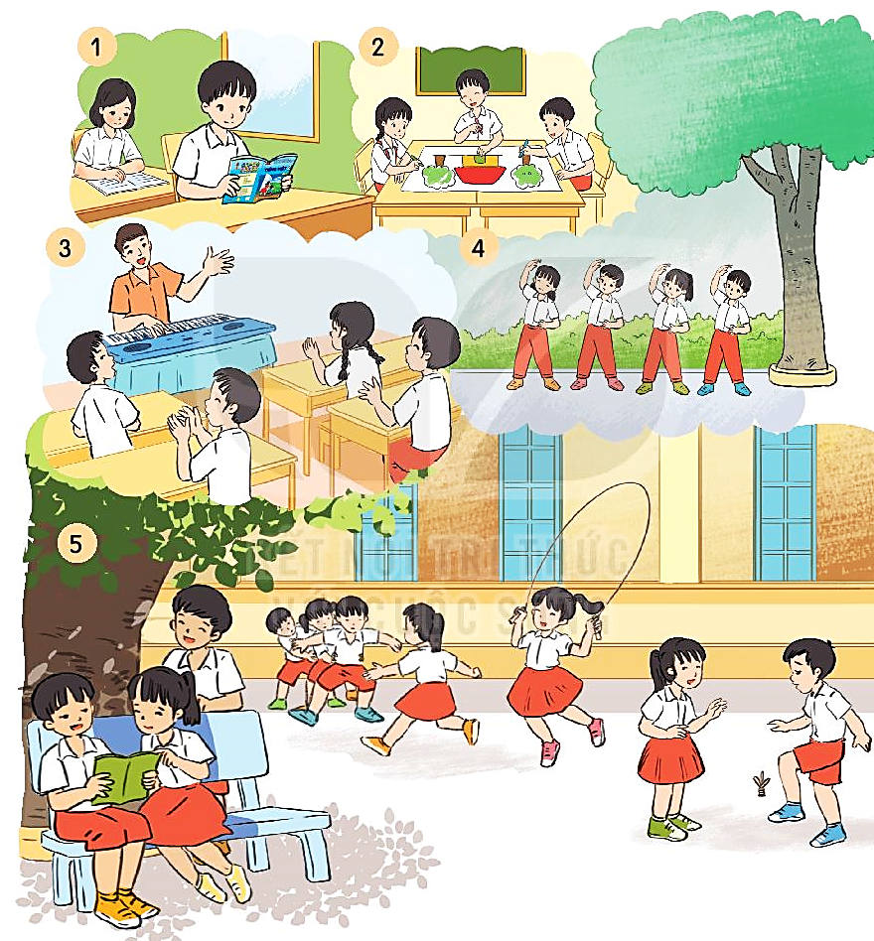
Sự vật
Hoạt động
sách, vở
bàn, ghế
bảng
đàn
cây
dây nhảy
quả cầu
cửa
ghế đá
học bài
vẽ
đánh đàn
tập thể dục
nhảy dây
đá cầu
chạy

Slide 5
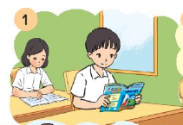
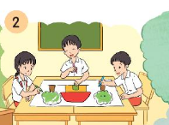
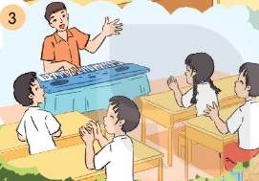
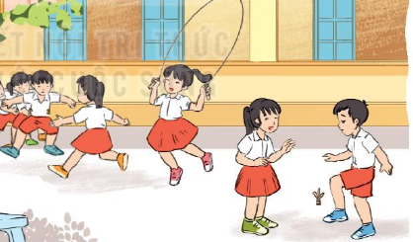
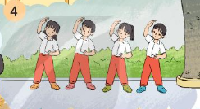
Các bạn đang đọc sách
Các bạn đang vẽ tranh
Thầy giáo đang đánh đàn./ Các bạn học sinh hát.
Các bạn nhỏ đang tập thể dục.
Hai bạn đang đá cầu./Các bạn đang nhảy dây./

Slide 6
Chào tạm biệt và hẹn gặp lại các em

